Slide 1
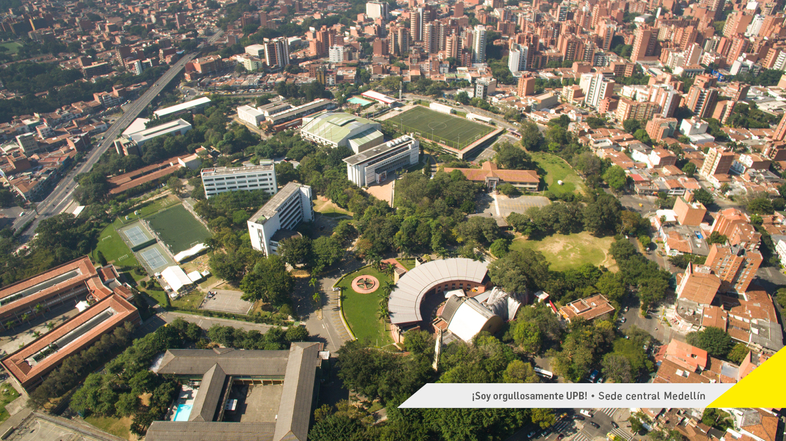

Slide 2
Relaciones Entre Clases
César Augusto López Gallego

Slide 3
3 tipos de relaciones principales
Referencias a objetos de otras clases
Clase 1
Asociación
Clase 2
Todo - Partes
Clase 1
Clase 1
Clase 1
Agregación
“Tiene Un(a)”
“Posee Un(a)”
Composición
Especialización / Generalización
ó Herencia
“Es – Un”
Clase 2
Clase 2
Clase 2

Slide 4
Relaciones de asociación
Defina las clases que va a relacionar
2. Establezca el tipo de relación que asocia la clase A con la B y B con A
Persona
Automovil
Posee
Persona
Automovil

Slide 5
Relaciones de asociación
3. Defina la multiplicidad
Símbolo | Significado
1 | Uno y solo Uno
0 . . 1 | Cero o Uno
m .. n | De m a n (m y n enteros positivos)
0 .. * | De cero a muchos (enteros positivos)
1 .. * | De uno a muchos (enteros positivos)
2 | Dos (o cualquier entero positivo)
5 .. 11 | De 5 a 11 (cualquier entero positivo)
5, 11 | Cinco o 11 (uno de los dos)
 | Uno (por defecto si no se indica alguna de las anteriores
1
Posee
0..*
Cliente
Automovil

Slide 6
Rol de Asociación - Navegabilidad
1
Posee
0,,*
Navegabilidad: Ayuda establecer qué clase ve a la otra, de manera que la clase vista es un atributo de la clase que la ve. Se denota con > hacia la clase vista.
En el ejemplo se lee que la clase Persona lee la clase Automovil. Automovil es la clase vista
Persona
>
Automovil
l_automoviles
Persona
- id:String
- nombre: String
- l_automoviles: Automovil []
Rol de Asociación: Establece la asociación que hay entre la clase vista con la clase que la ve. Generalmente ese rol se convierte en atributo de la clase de tipo clase vista

Slide 7
Clases de asociación
Son clases que aparecen adicionales a la asociación
En estas clases se definen propiedades adicionales(atributos-métodos) relacionadas con la asociación
Se conecta a la asociación por medio de una línea punteada
Por ejemplo:
Se tiene la relación cliente y extracto de puntos.
En la clase cliente hay propiedades del cliente y en el extracto hay propiedades de éste como saldos y movimientos
No hay una clase que represente la afiliación del cliente que está relacionada con esta relación, ésta será la clase de asociación
l_automoviles
>
0..*
Persona
1
Posee
Automovil
1
1
propietario
vehiculo
Tarjeta_propiedad

Slide 8
Relaciones de asociación
Defina las relaciones de asociación y representarlas en un diagrama UML de clases, para:
Libros - Autores
Películas – Actores
Películas – Director
Revistas - Artículos
Biblioteca – Libros
Biblioteca – DVDs
Biblioteca - Revistas

Slide 9
Todo Partes Agregación
Acomplamiento más fuerte entre clases que la asociación
Una de las clases representa el TODO y las demás las PARTES
Un objeto será representado por el TODO + las Partes
Se puede entender la agregación como una serie de clases que aparecen como atributos de otras clases
El rombo en blanco está en la clase propietaria o el todo
Clase TODO
Clase Parte
Clase Parte
Clase Parte

Slide 10
Todo Partes Composición
Tipo especial de agregación
Supone algunas restricciones
Cada componente pertenece a un solo todo. Los componentes no tienen sentido fuera del objeto resultante
Si el objeto completo se borra o se copia, sus partes se copian o suprimen con él
El rombo en este caso, es relleno
“..es parte de…”
Album
1
1
670
Tapa
Lamina

Slide 11
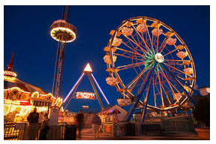
Ejercicio Relaciones Completo
Se tiene un parque de diversiones donde hay 10 atracciones y 3 taquillas. La persona cuando va a ingresar adquiere una manilla que carga con dinero. La carga mínima son $20,000. De la carga siempre le descuentan 4.000 del ingreso y el dinero restante los convierten en 1 punto por cada $500.
Cada atracción tiene el nombre y unos puntos para ingresar que se descuentan en la manilla de cada persona.
La manilla tiene un id interno y el saldo en puntos.
La taquilla tiene un id interno y el saldo en dinero que va recogiendo y el saldo de las manillas que va entregando. Cada taquilla comienza con un saldo de $0 en dinero y 100 manillas.

